Slide 1
Delvis ugyldiggørelse
Opdateret 26. maj 2026

Slide 2
Godt at vide
– inden du går i gang
Formål
Formålet med denne vejledning er at vise, hvordan du anmoder om delvis ugyldiggørelse af en angivelse i DMS Online.
Hvis du vil vide mere om anmodning om ugyldiggørelse og tilbagebetaling, kan du finde en vejledning på toldst.dk: Find skriftlige vejledninger til DMS Online | Toldstyrelsen
Vær opmærksom på
Delvis ugyldiggørelse er en funktion i DMS, som gør det muligt at ugyldiggøre specifikke vareposter i en angivelse.
Det er derfor muligt at anmode om delvis ugyldiggørelse, hvis en toldangivelse er oprettet i DMS og indeholder flere vareposter.
Bemærkninger
Enkelte ord på skærmbilleder og
i vejledningen kan forekomme på engelsk.
Al data i vejledningen er testdata.
Hvis der står ERMIS i enkelte screen shots, svarer det til DMS.
Links
F.A.16.1.6.4 Ugyldiggørelse af en toldangivelse - info.skat.dk.

Slide 3
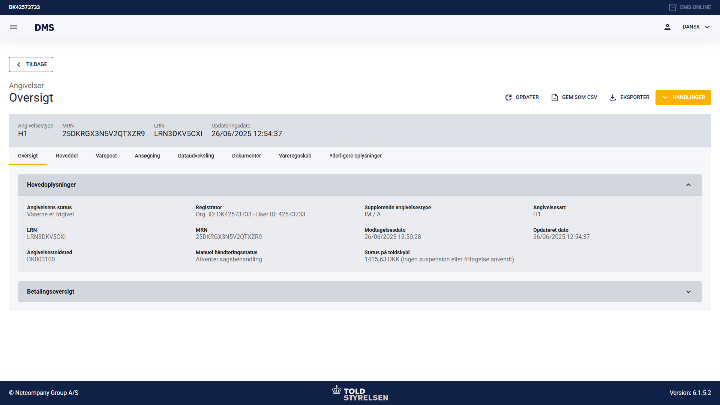
Delvis ugyldiggørelse
Trin for trin 1/4
Trin 1
Du skal åbne den angivelse, hvor du ønsker at anmode om delvis ugyldiggørelse.
Klik herefter på Handlinger. ​

Slide 4
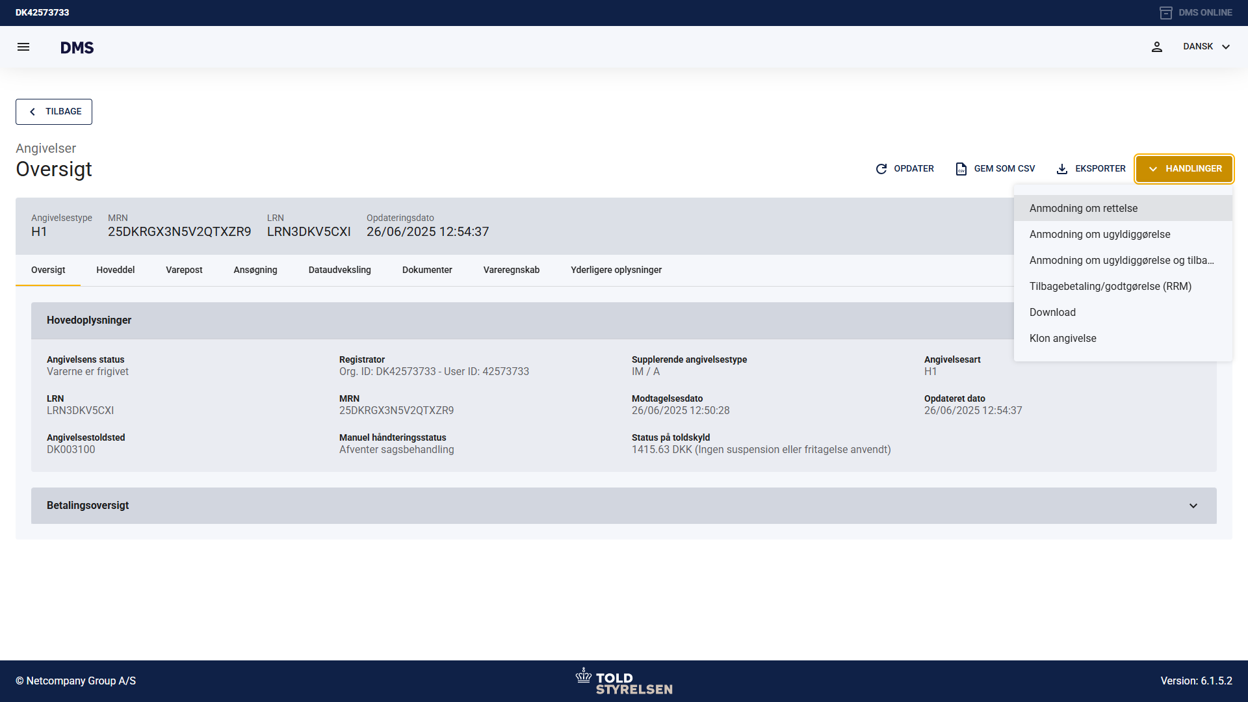
Delvis ugyldiggørelse
Trin for trin 2/4
Trin 2
Der åbnes nu en drop-down-menu med handlingsmulighederne.
Gå til afsnittet Slet varepost med vareregnskab på side 18, hvis din angivelse er omfattet af vareregnskab på en af følgende angivelsestyper: H1 end-use, H2, H3, H4, I1.
Hvis ikke, klik på Anmod om rettelse.
Vær opmærksom på, at en delvis ugyldiggørelse er en ændringsanmodning. Din angivelse skal altså behandles af Toldstyrelsen, og derfor modtager du ikke svar med det samme.

Slide 5
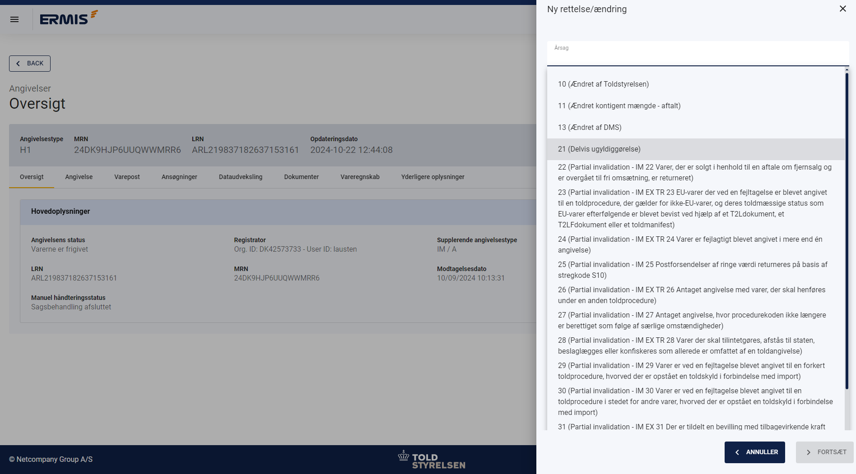
Delvis ugyldiggørelse
Trin for trin 3/4
Trin 3
Udfyld feltet Årsag med 21 (Delvis ugyldiggørelse).
Dette kan du enten skrive i feltet eller finde i drop-down-menuen.

Slide 6
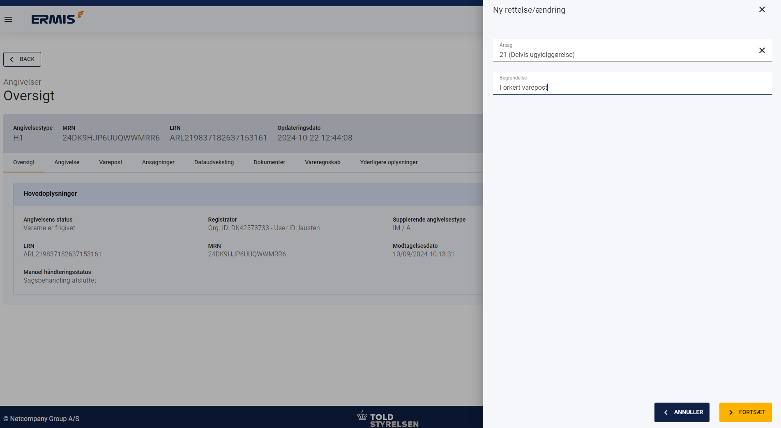
Delvis ugyldiggørelse
Trin for trin 4/4
Trin 4
Herefter udfylder du Begrundelse, hvor du skriver en valid begrundelse for din delvise ugyldiggørelse.
I dette tilfælde er det ”Varer angivet i mere end én toldangivelse (dobbeltregistrering)”.
Læs mere om lovgivningen og andre tilfælde af ugyldiggørelse: F.A.16.1.6.4 Ugyldiggørelse af en toldangivelse - info.skat.dk.
Klik herefter på FORSÆT.
Dobbeltregistrering af varer

Slide 7
Hoveddel: Gruppe 12
Henvisning til angivelser, dokumenter, certifikater og bevillinger

Slide 8
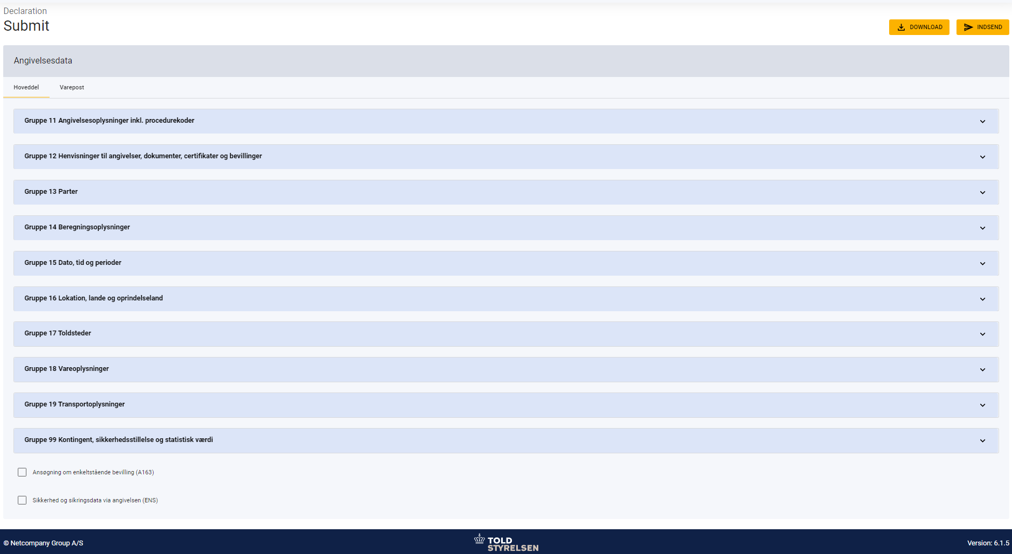
Hoveddel: Gruppe 12
Trin for trin 1/4
Trin 1
Når du har udfyldt en årsag og begrundelse, vil du blive ført til angivelsens Hoveddel.
Klik herefter på Gruppe 12 Henvisning til angivelser, dokumenter, certifikater og bevillinger.

Slide 9
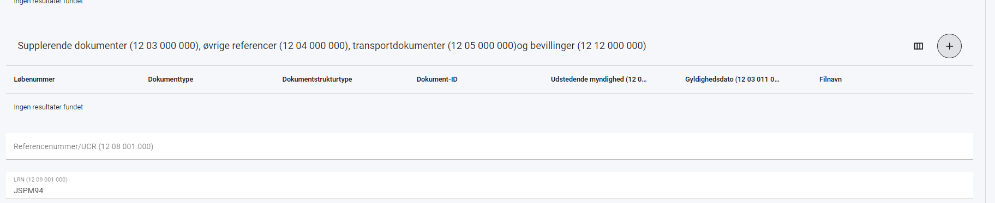
Hoveddel: Gruppe 12
Trin for trin 2/4
Trin 2
Klik på + ud fra Supplerende dokumenter (12 03 000 000), øvrige referencer (12 04 000 000), transportdokumenter (12 05 000 000) og bevillinger (12 12 000 000).

Slide 10
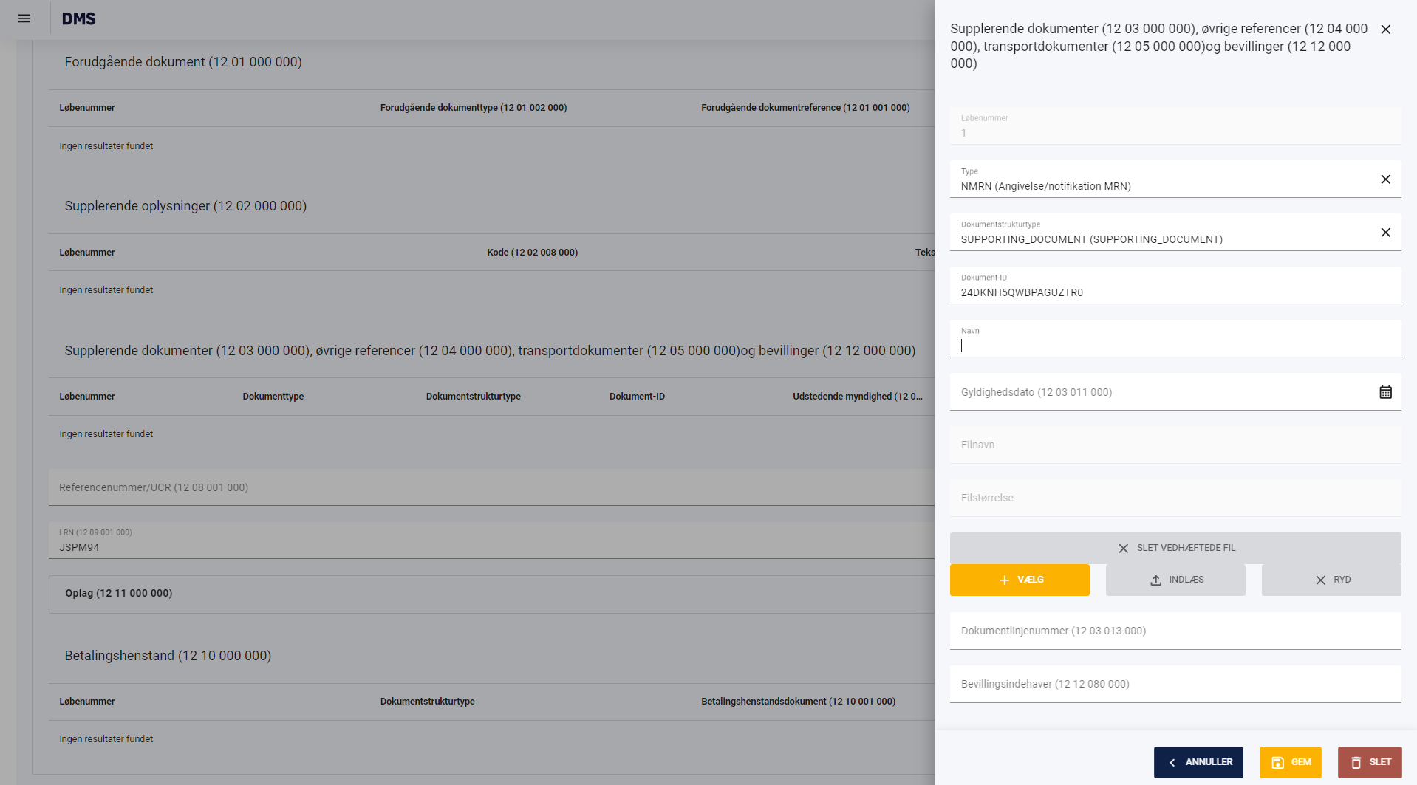
Hoveddel: Gruppe 12
Trin for trin 3/4
Trin 3
Du er nu på Supplerende dokumenter (12 03 000 000), øvrige referencer (12 04 000 000) og bevillinger (12 12 000 000).
Herefter skal du udfylde Type, Dokumentidentifikation, DokumentID, Dokumentnummer og Bevillingsindehaver.
I dette tilfælde er der sket en dobbeltregistrering, og derfor refereres der til MRN på den tidligere angivelse, hvor vareposten fremgår.
Når felterne er udfyldt, klikker du på GEM.

Slide 11
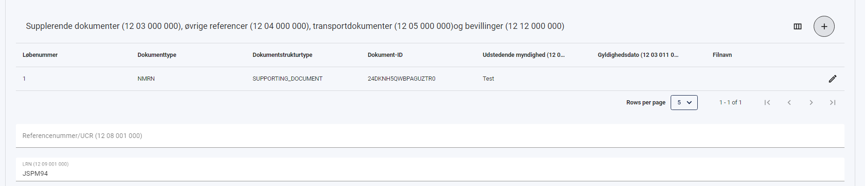
Hoveddel: Gruppe 12
Trin for trin 4/4
Trin 4
Herefter vil de indtastede informationer blive tilføjet i feltet.
Her skal du tjekke, at oplysningerne er tilføjet. Opdager du en fejl i disse, klikker du på blyanten i højre side for at rette oplysningerne.
Når dette er gjort, kan du gå videre med vejledningen.

Slide 12
Slet varepost uden vareregnskab
Varepostniveau

Slide 13
Udfyld varepost
Trin for trin 1/5
Trin 1
Varepostniveauet indeholder alle detaljerede oplysninger om en bestemt vare i angivelsen. Antallet af vareposter er ofte bestemt af antallet af forskellige varer (fx med forskellige varekoder).
Klik på Varepost.

Slide 14
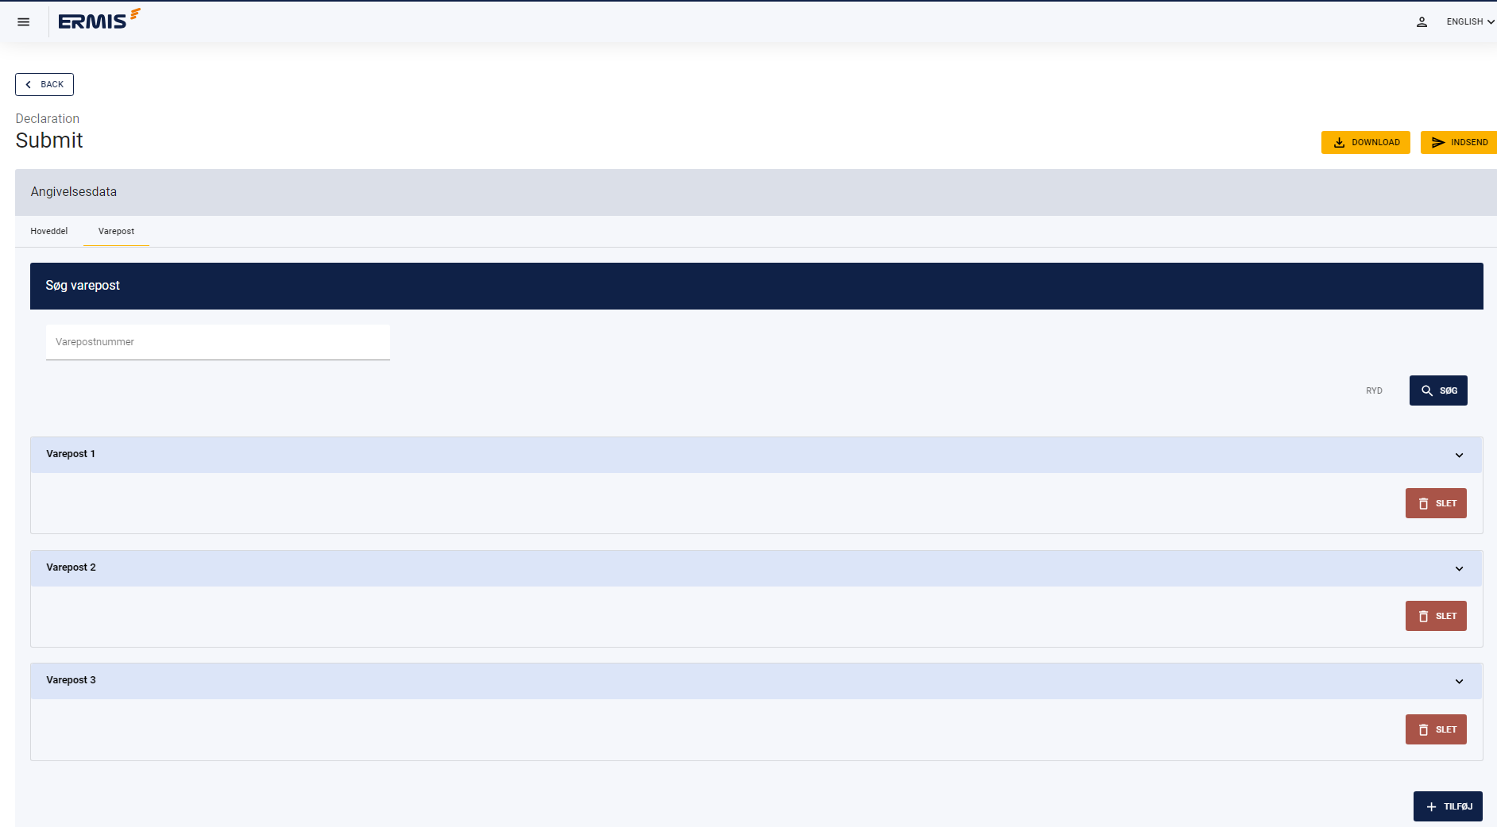
Udfyld varepost
Trin for trin 2/5
Trin 2
Her vælger du den varepost, som du ønsker at slette.
Siden viser de vareposter, som er registreret på din angivelse. Det kan derfor variere, hvor mange vareposter der fremgår.
I dette tilfælde er der tre vareposter, og vi ønsker at slette Varepost 2.
Vær opmærksom på at slette den korrekte varepost, da du ellers skal oprette den på ny.
Klik på SLET ud for den ønskede varepost.

Slide 15
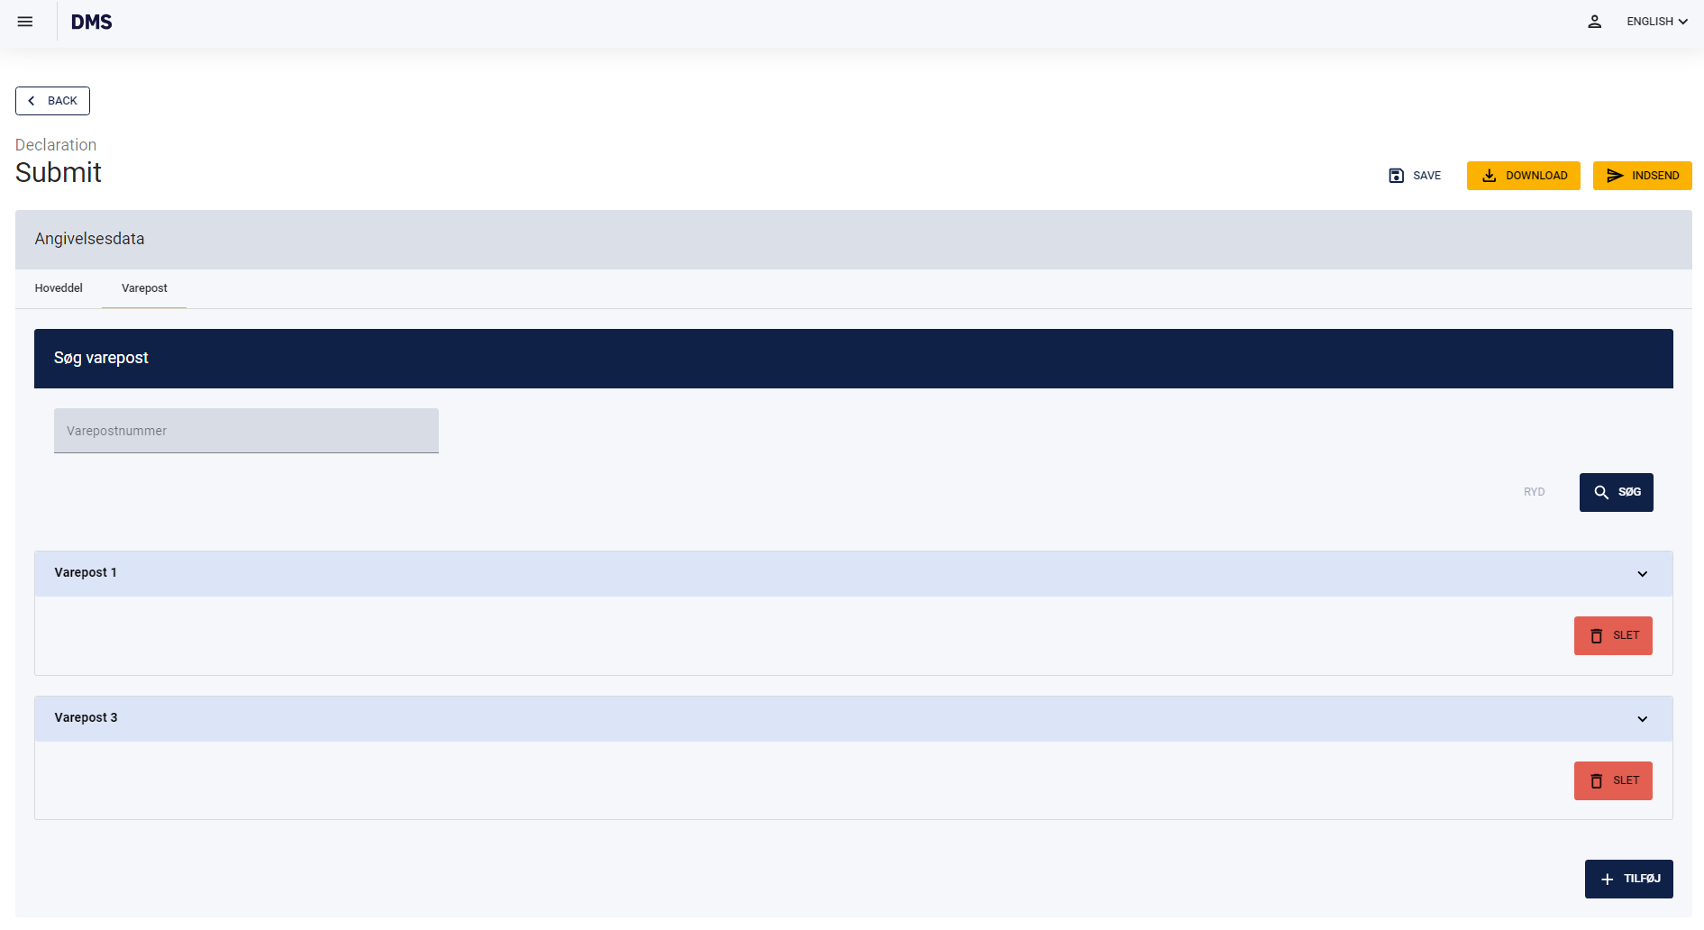
Udfyld varepost
Trin for trin 3/5
Trin 3
Nu vil din varepost blive fjernet fra siden.
Når du har slettet den ønskede varepost, som i dette tilfælde er Varepost 2, vil den blive fjernet fra oversigten over vareposter.
Når vareposten er fjernet, klikker du på INDSEND.

Slide 16
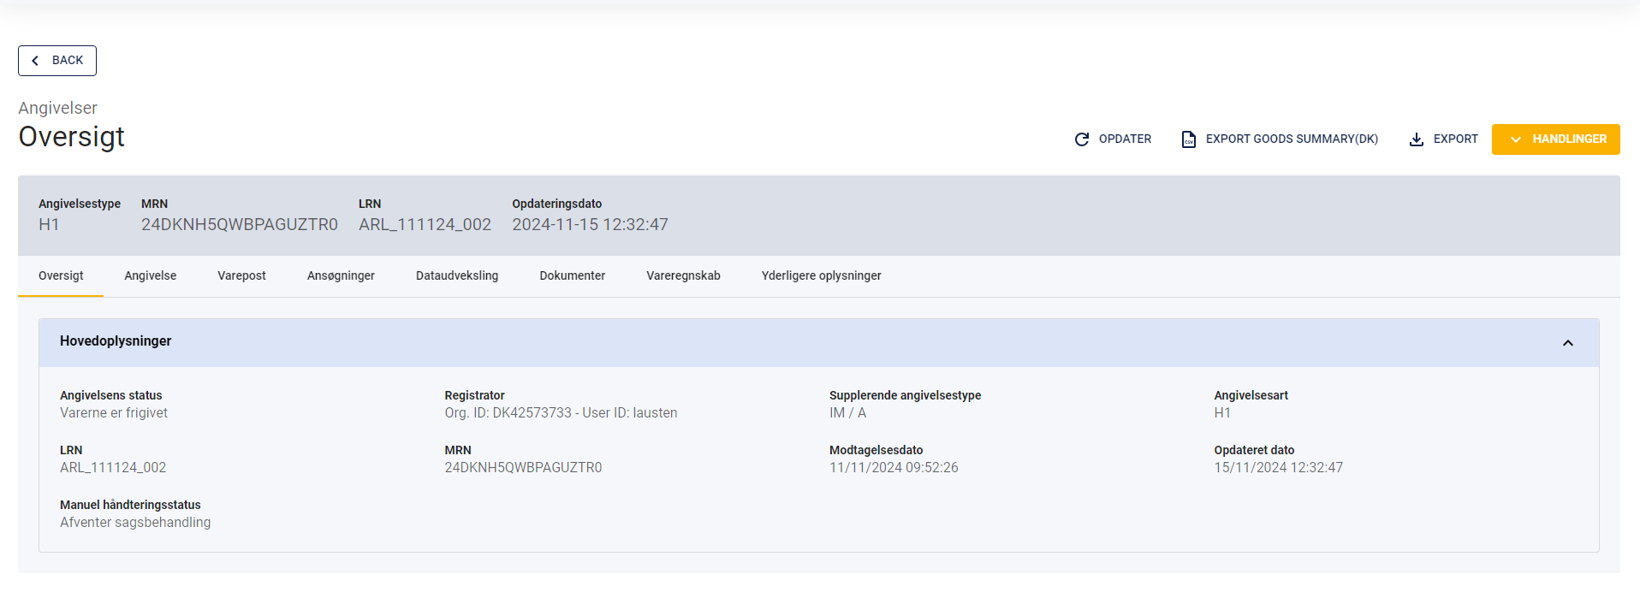
Udfyld varepost
Trin for trin 4/5
Trin 4
Når du har anmodet om delvis ugyldiggørelse, vil din angivelse blive udtaget til manuel behandling.
For at aflæse status på den manuelle behandling, skal du kigge under Manuel håndteringsstatus. Her kan du se, at din angivelse er ved at blive behandlet af Toldstyrelsen.
Du skal derfor afvente svar på sagsbehandlingen.

Slide 17
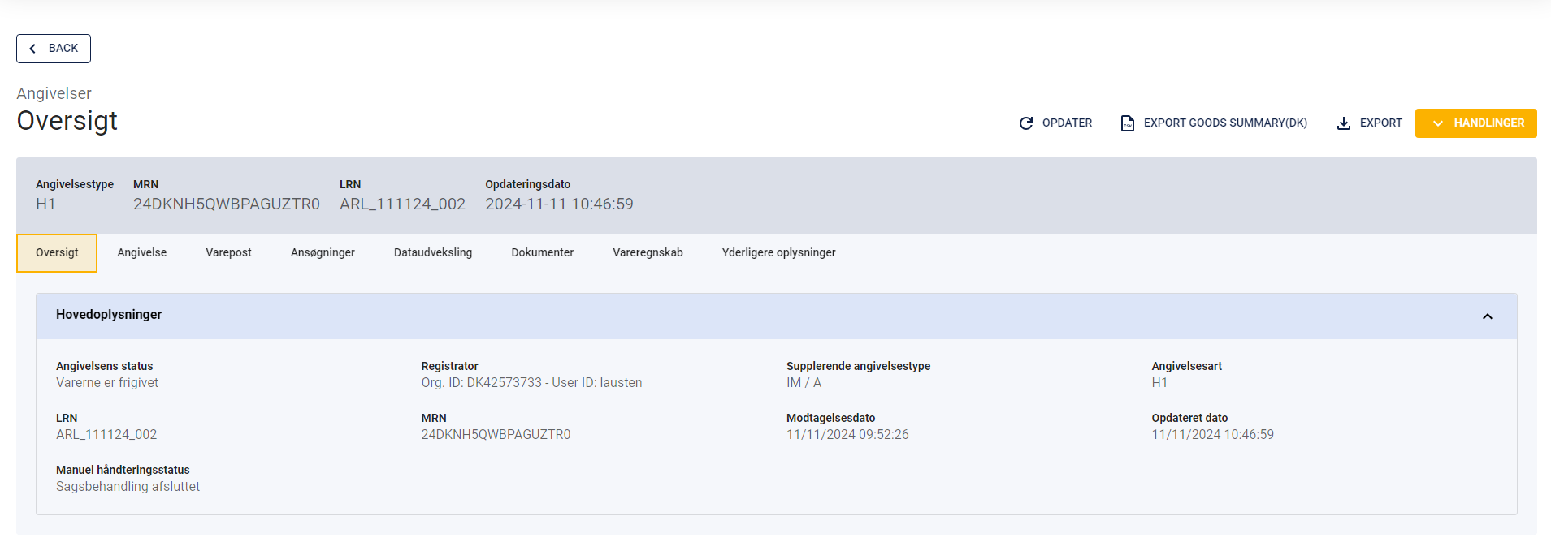
Udfyld varepost
Trin for trin 5/5
Trin 5
Når din angivelse er behandlet og accepteret af Toldstyrelsen, vil angivelsens status ændre sig til Varerne er frigivet og Sagsbehandling afsluttet.
Herefter er din angivelse delvist ugyldiggjort.

Slide 18
Slet varepost med vareregnskab
Varepostniveau

Slide 19
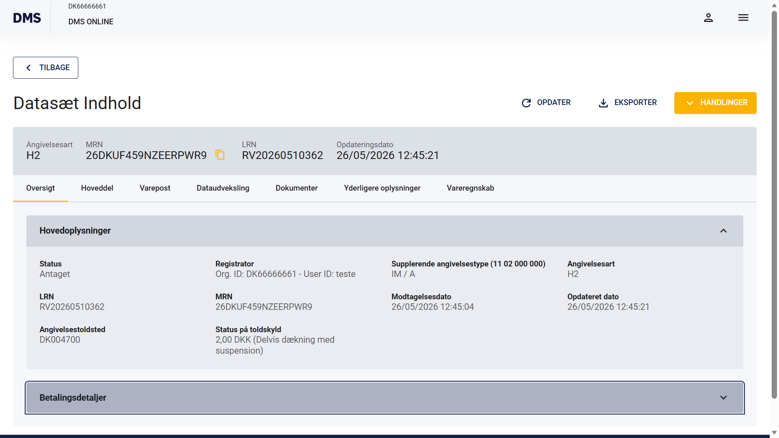
Slet varepost med vareregnskab
Trin for trin 1/6
Trin 1
Åben den angivelse, hvor du ønsker at anmode om delvis ugyldiggørelse.
Klik herefter på Handlinger. ​

Slide 20
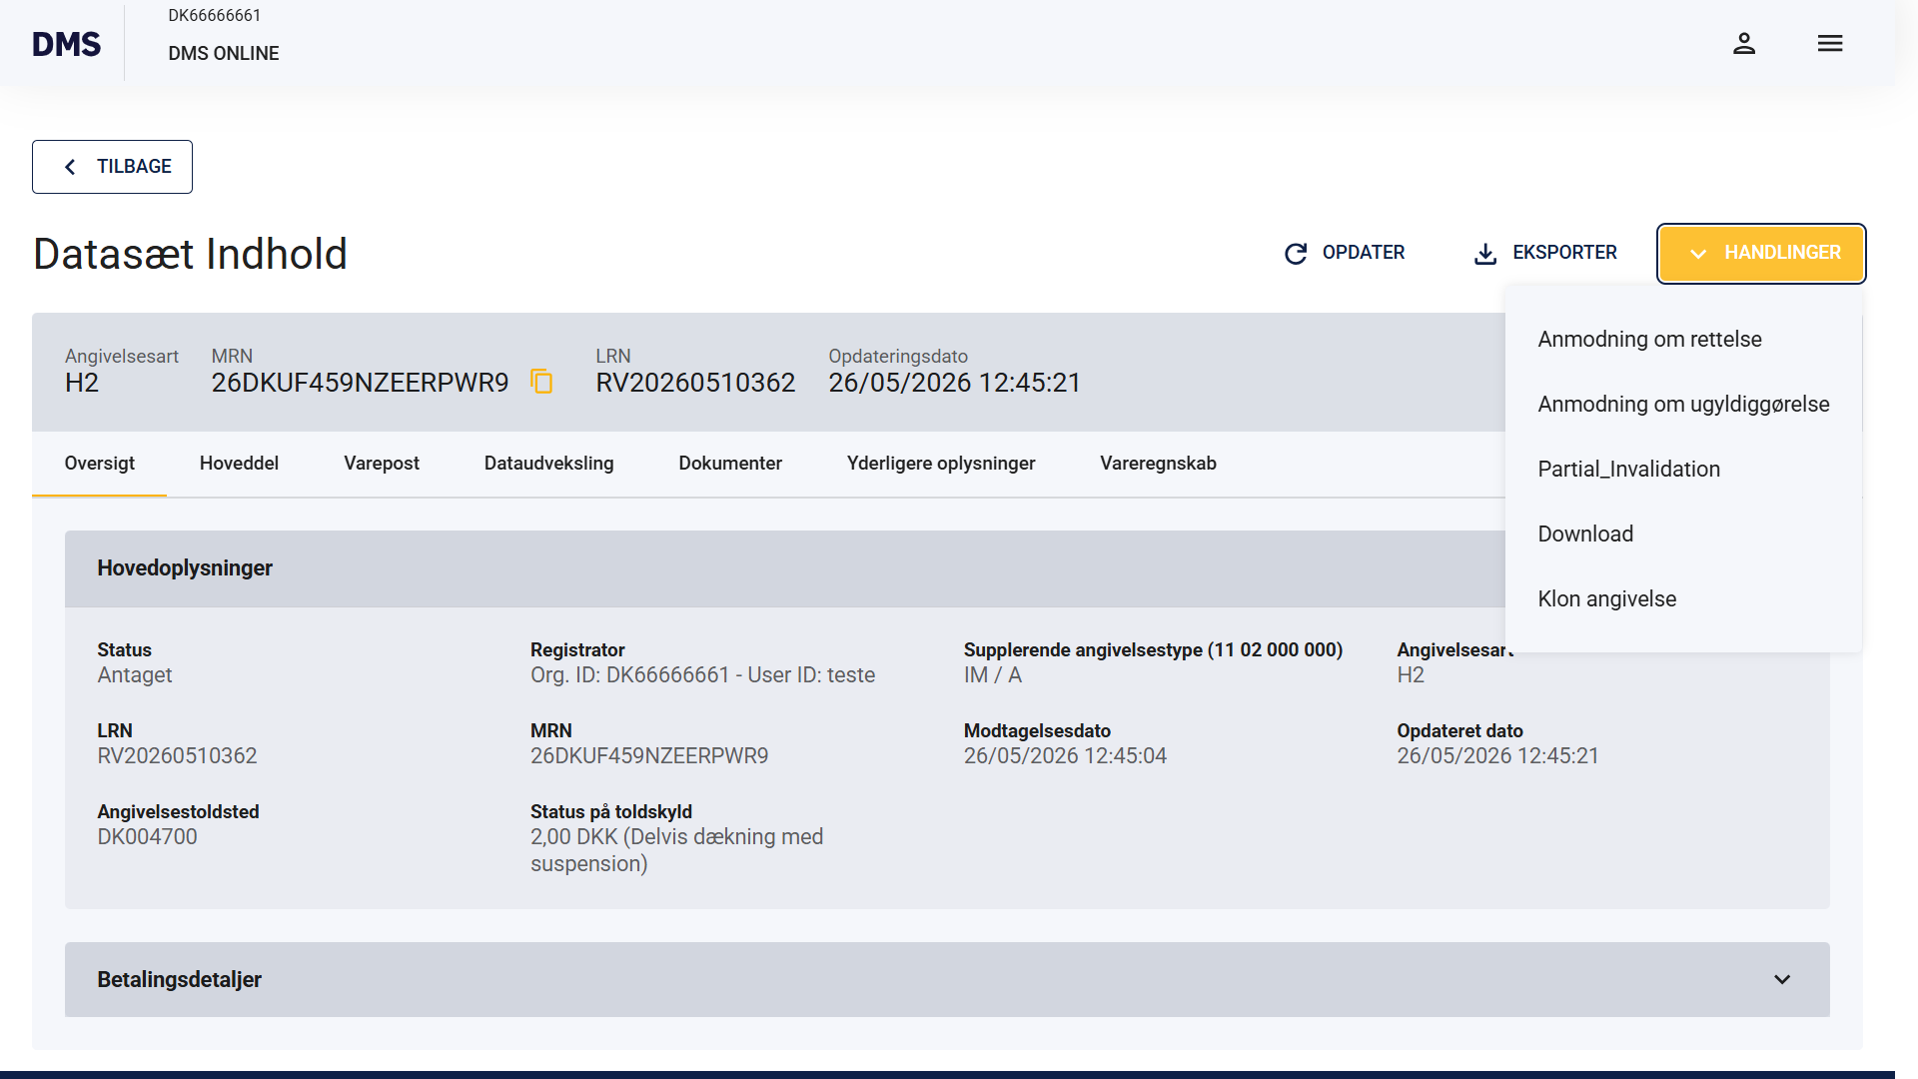
Slet varepost med vareregnskab
Trin for trin 2/6
Trin 2
Der åbnes nu en drop-down-menu med handlingsmulighederne.
Klik på Delvis ugyldiggørelse/Partial_Invalidation.
Vær opmærksom på, at en delvis ugyldiggørelse er en ændringsanmodning. Din angivelse skal altså behandles af Toldstyrelsen, og derfor modtager du ikke svar med det samme.

Slide 21
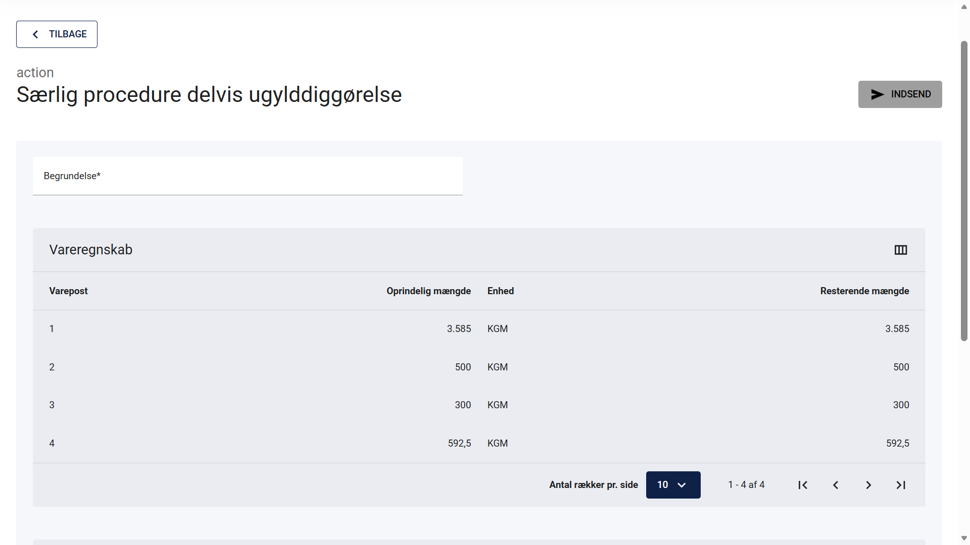
Slet varepost med vareregnskab
Trin for trin 3/6
Trin 3
Udfyld Begrundelse med en valid begrundelse for din delvise ugyldiggørelse.
Scroll herefter længere ned på siden.

Slide 22
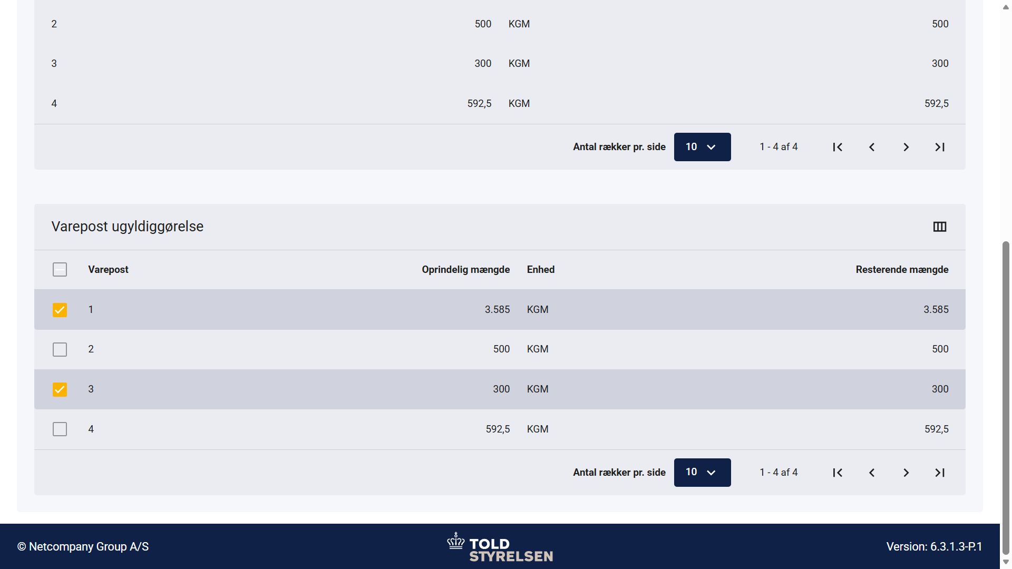
Slet varepost med vareregnskab
Trin for trin 4/6
Trin 4
I kassen Varepost ugyldiggørelse skal du markere, hvilke vareposter du ønsker slettet.
Sæt hak i den firkantede boks ud fra nummeret på din Varepost.

Slide 23
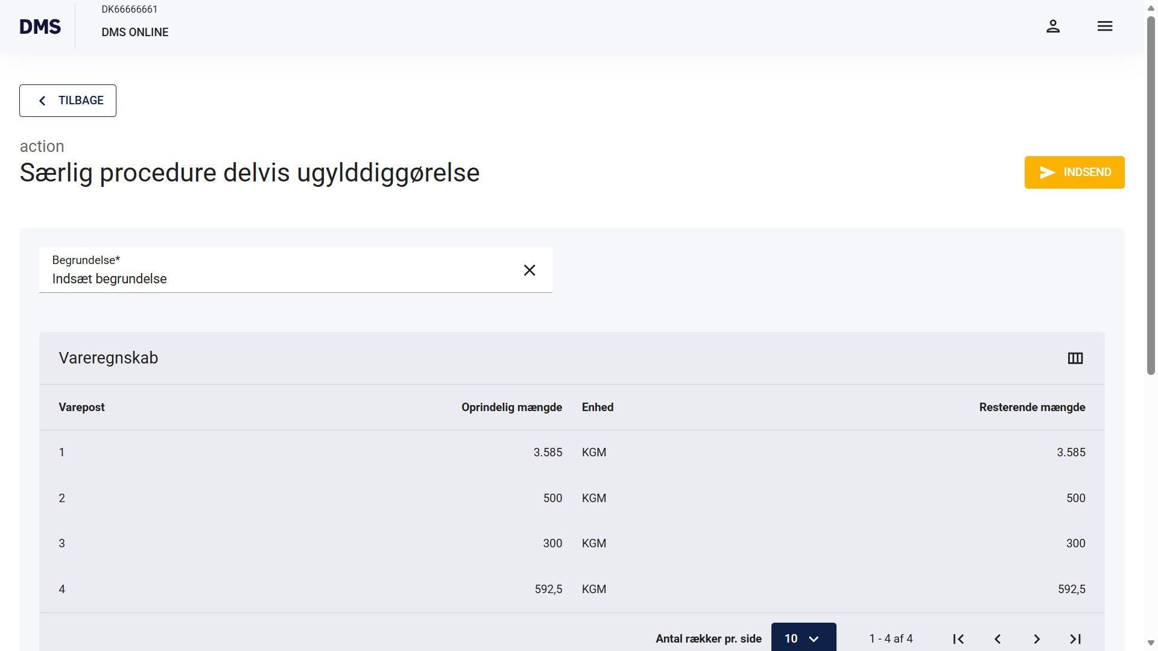
Slet varepost med vareregnskab
Trin for trin 5/6
Trin 5
Scroll herefter op til toppen af siden igen og klik Indsend.
Din anmodning er nu sendt til Toldstyrelsen.

Slide 24
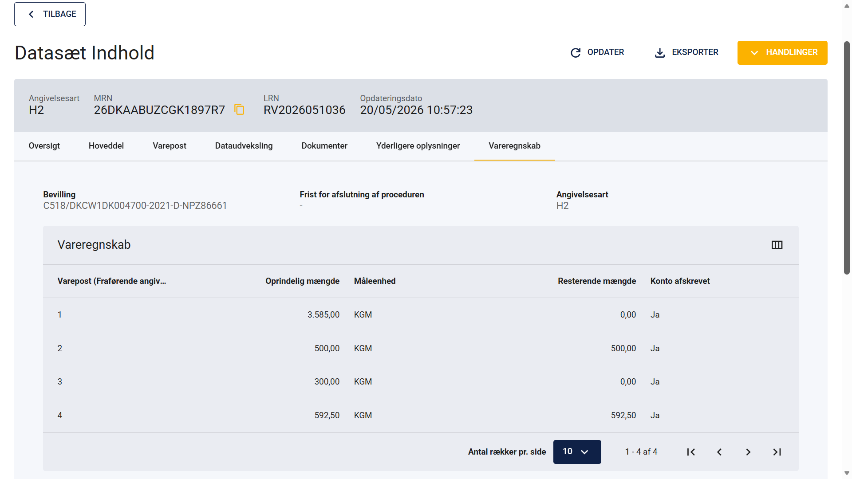
Slet varepost med vareregnskab
Trin for trin 6/6
Trin 6
Når din anmodning er godkendt af Toldstyrelsen, vil angivelsens vareregnskab opdateres.
Åben din angivelse og klik på Vareregnskab.
Det vil her være synligt, at to vareposter er blevet slettet, ved at Resterende mængde er ændret fra den oprindelige mængde til nu at være 0,00.

